Slide 1
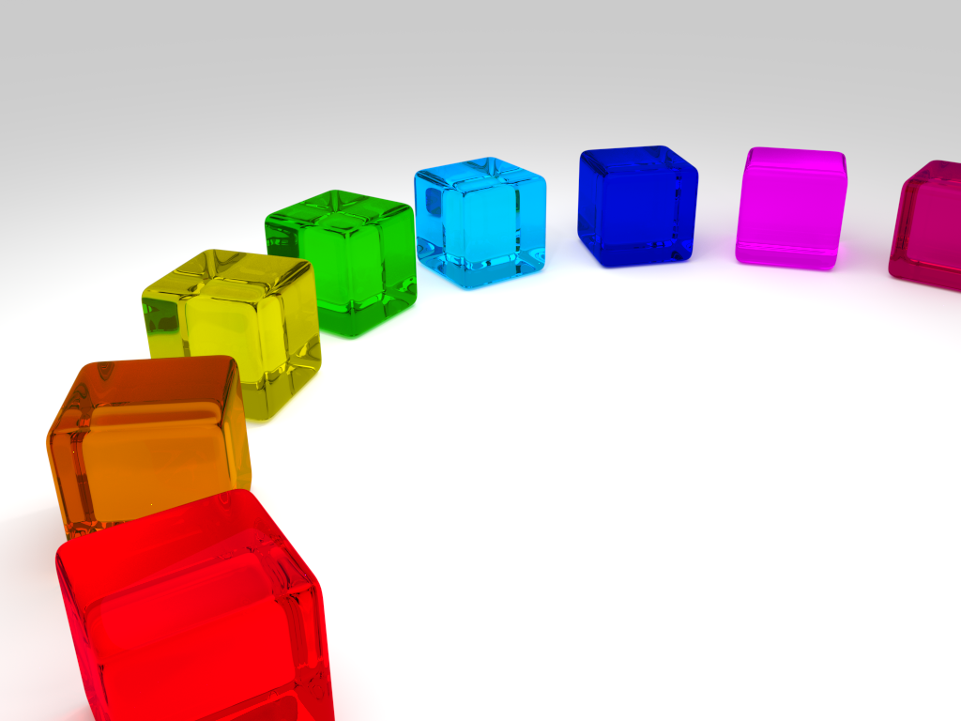
Использование мнемотехники в развитии связной речи детей старшего дошкольного возраста
Подготовила: учитель-логопед
Михайлова Екатерина Павловна
Г.Нелидово Тверской обл.
2016 г.

Slide 2
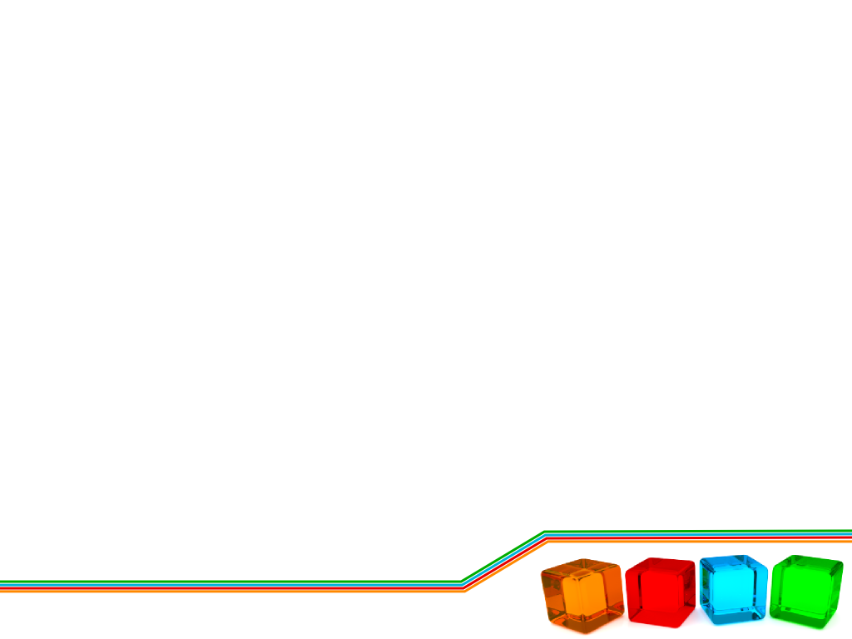

«Учите ребенка каким-нибудь неизвестным ему пяти словам – он будет долго и напрасно мучиться, но свяжите двадцать таких же слов с картинками - и он их усвоит на лету…»
К.Д. Ушинский

Slide 3
Актуальность
На сегодняшний день – образная, богатая синонимами, дополнениями и описаниями речь у детей дошкольного возраста – явление очень редкое. Наблюдаются проблемы: односложная, состоящая из простых предложений речь, неспособность грамматически правильно построить распространенное предложение.

Slide 4
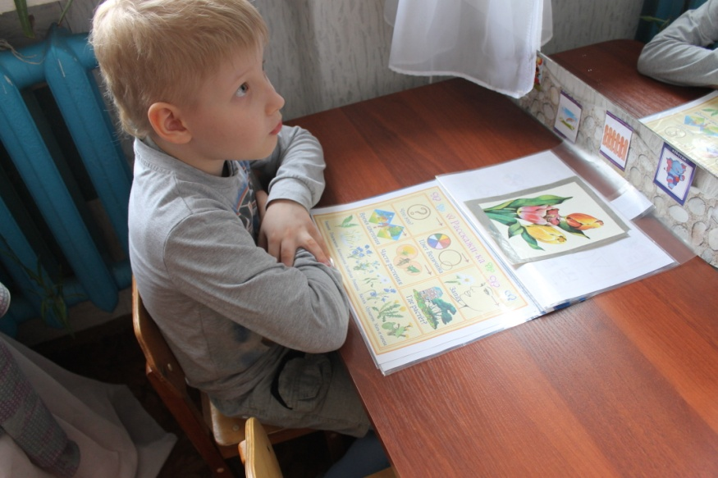
Цель и задачи
Цель: научить детей связно, последовательно, грамматически правильно излагать свои мысли.
Задачи:
Обучать анализу текста, выделению смысловых звеньев, составлению плана и пересказа текста;
Учить правильно лексически и грамматически оформлять речевые высказывания;
Обогащать словарный запас детей, развивать связную речь: учить последовательности, логичности, полноте и связности изложения;
Развивать у детей умения с помощью графической аналогии, а так же с помощью заместителей понимать и составлять связный рассказ;
Обучать детей правильному звукопроизношению.

Slide 5
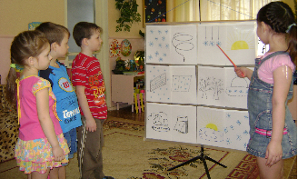
Гипотеза
Если в дошкольном образовательном учреждении систематически использовать метод мнемотехники, то это будет способствовать развитию связной, последовательной, грамматически правильной речи детей.

Slide 6
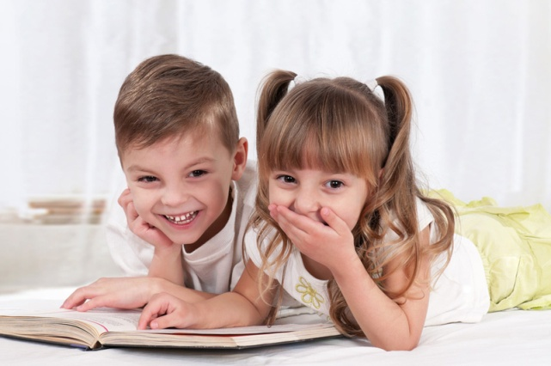
Обследование речи детей
(методика В.П. Глухова)
Рассказы детей однотипные, так как отсутствуют синонимы, сравнения, эпитеты
Рассказы детей бедны по содержанию и композиционному построению
Фраза короткая, отсутствует сложная предложная конструкция
Особенности речевого развития дошкольников
Большинство детей дают односложные ответы на вопросы педагога
Дети не умеют начать и закончить рассказ, нарушается его структура

Slide 7
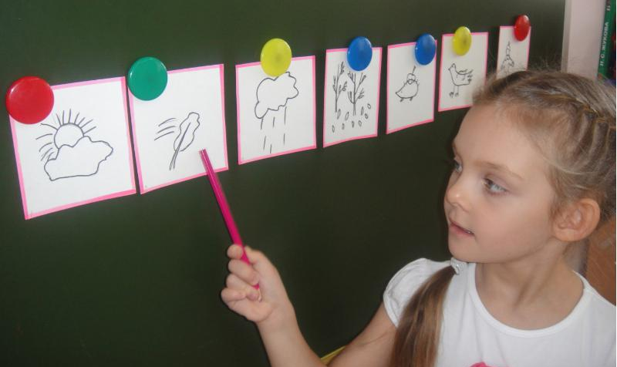
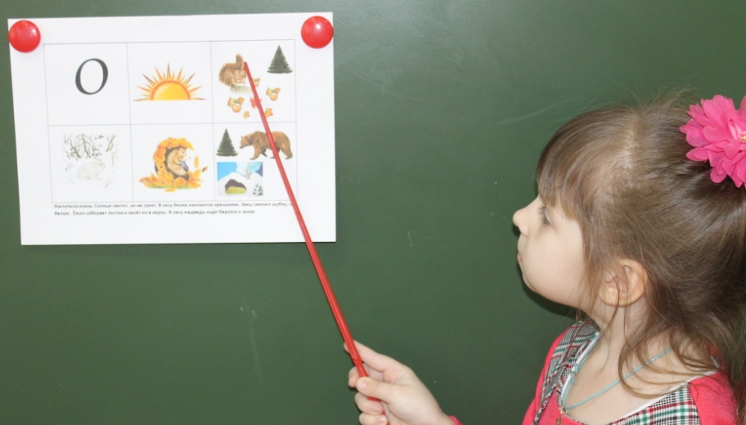
Мнемотехника
(с греч. - искусство запоминания) -
это система методов и приёмов, обеспечивающих успешное освоение детьми знаний об особенностях объектов природы, об окружающем мире, эффективное запоминание рассказа, сохранение и воспроизведение информации, и конечно, развитие речи.

Slide 8
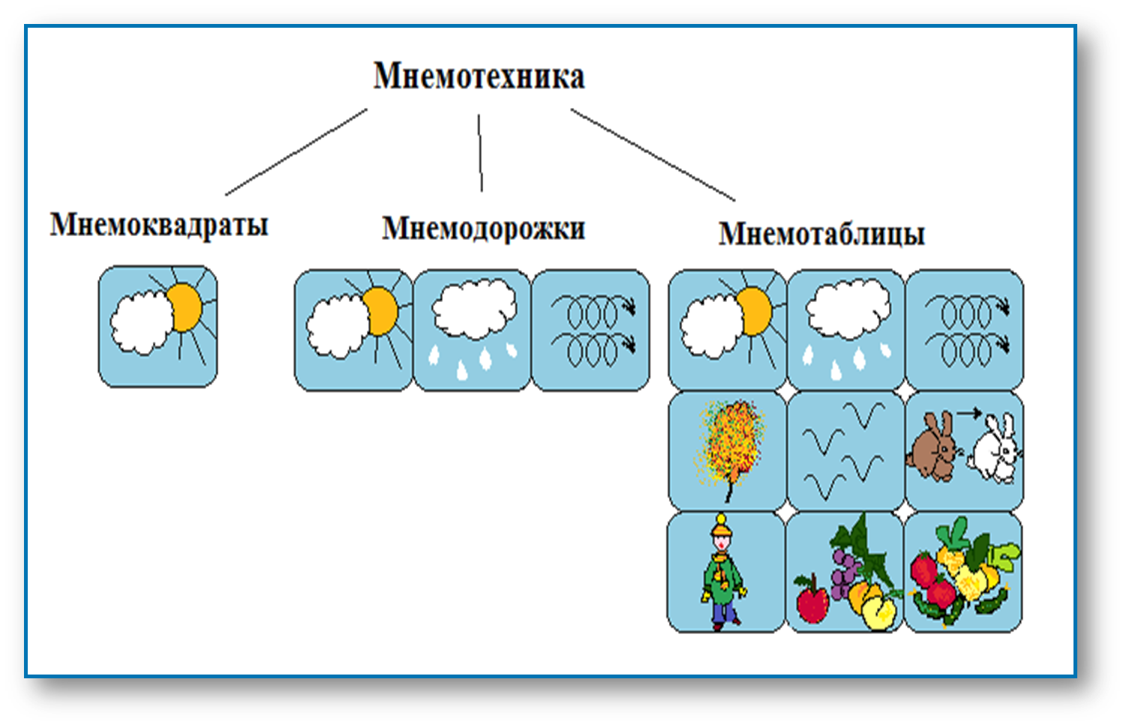
Структура мнемотехники

Slide 9
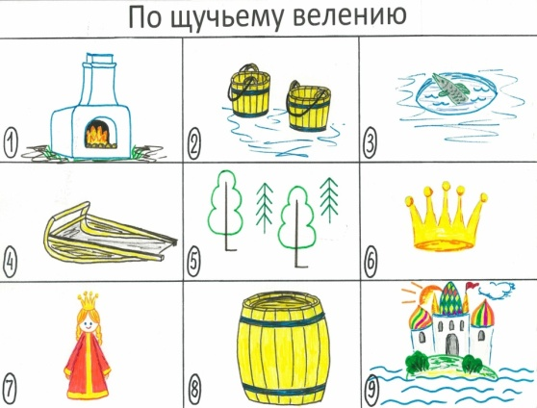
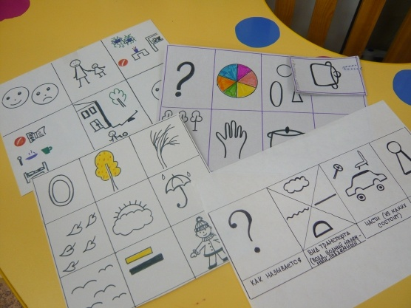
Мнемотаблица – это схема, в которой заложена определенная информация.
Суть мнемотаблицы заключается в следующем:
на каждое слово или маленькое словосочетание придумывается картинка (изображение); таким образом весь текст зарисовывается схематично, глядя на эти схемы – рисунки, ребенок легко запоминает информацию.

Slide 10
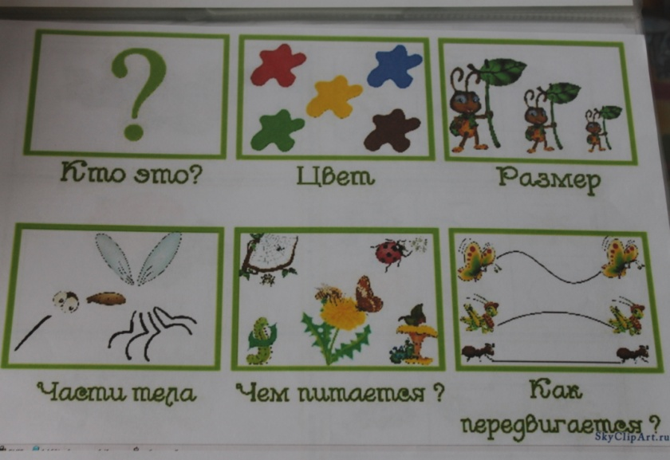
Использование мнемотаблиц
обогащение словарного запаса
разучивание стихотворений, скороговорок, чистоговорок
обучение составлению рассказов
отгадывание и загадывание загадок
пересказ художественной литературы

Slide 11
Этапы работы с таблицами
1 этап:
рассматривание таблиц, схем и разбор изображенного
2 этап:
3 этап:
После перекодирования осуществляется пересказ или рассказывание с опорой на символы (образы), то есть происходит отработка метода запоминания.
Осуществляется перекодирование информации, то есть преобразование из абстрактных символов слов в образы.

Slide 12
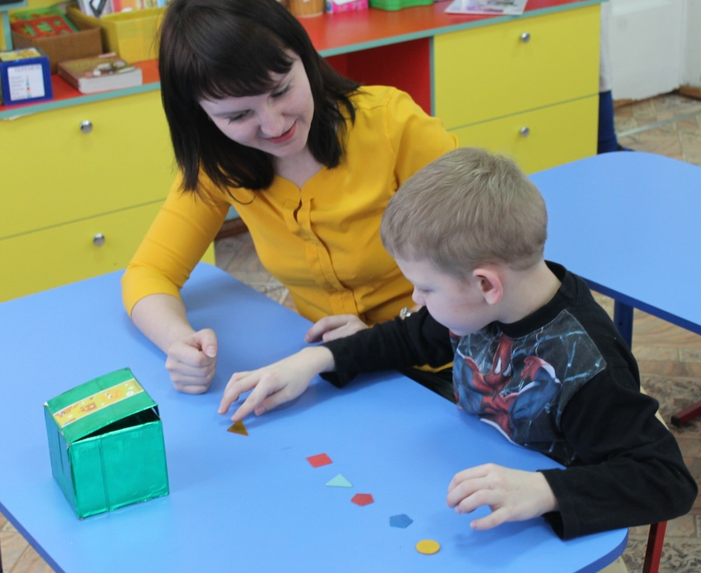
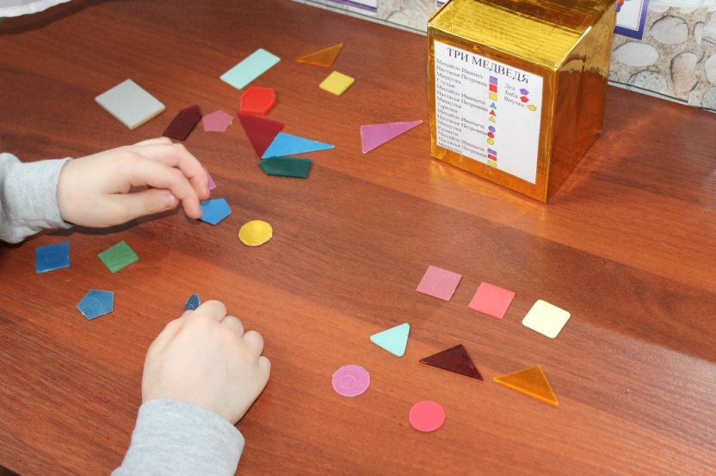
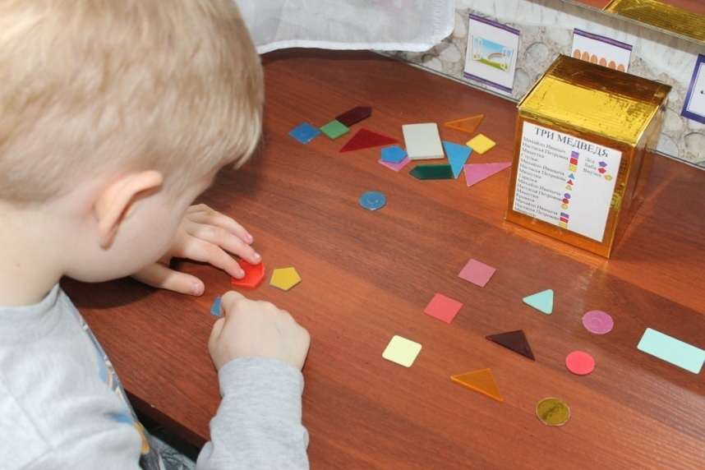
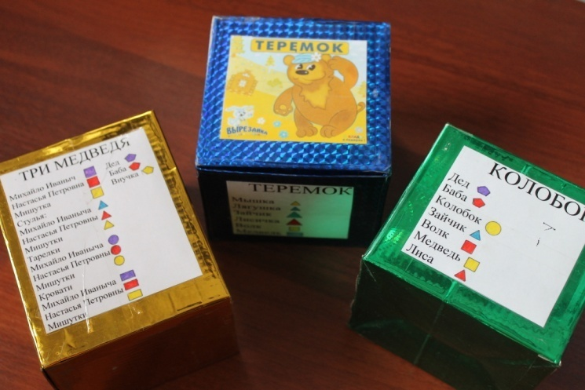
Условные заместители: геометрические фигуры

Slide 13
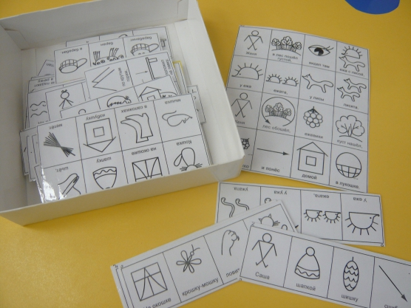
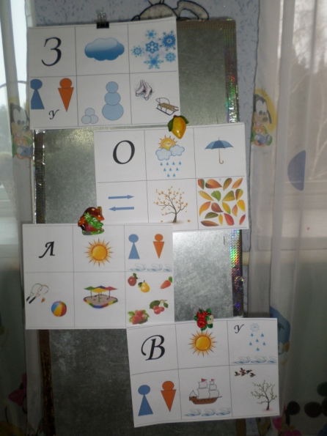

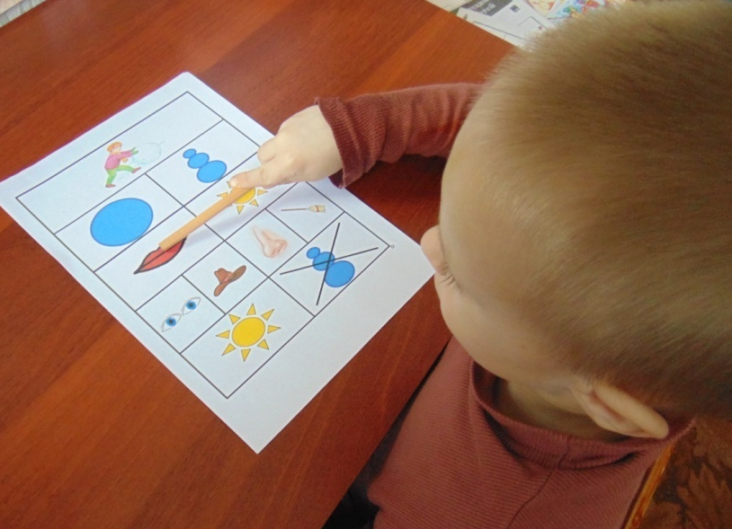
символические изображения предметов (условные обозначения, силуэты, контуры, пиктограммы)

Slide 14
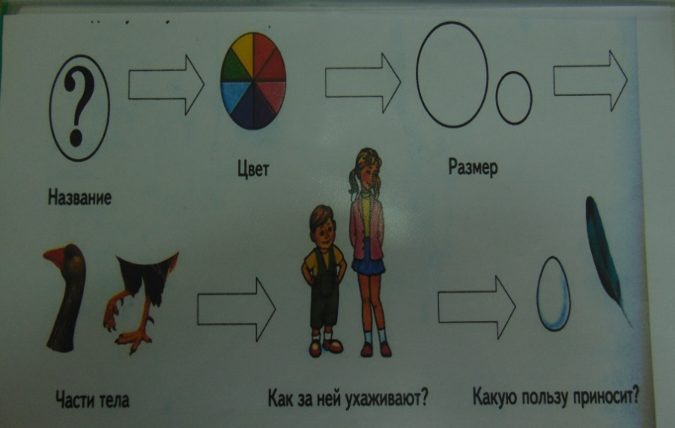
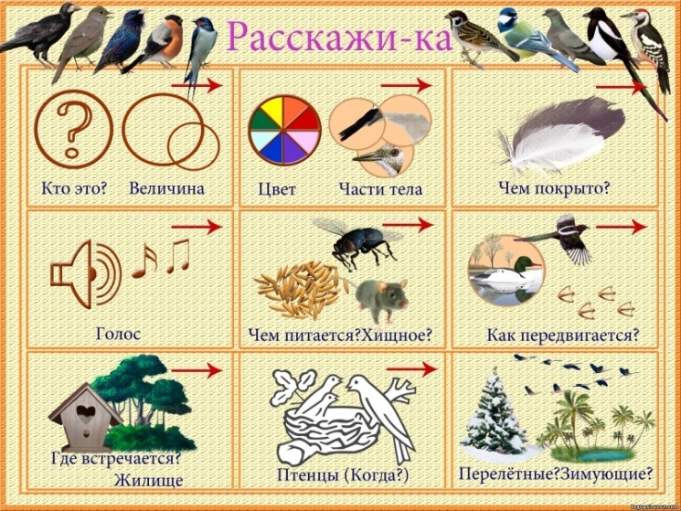
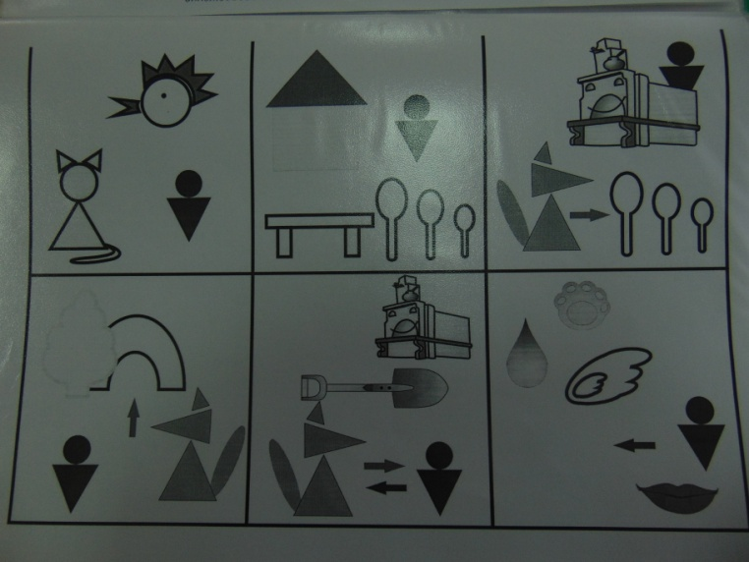
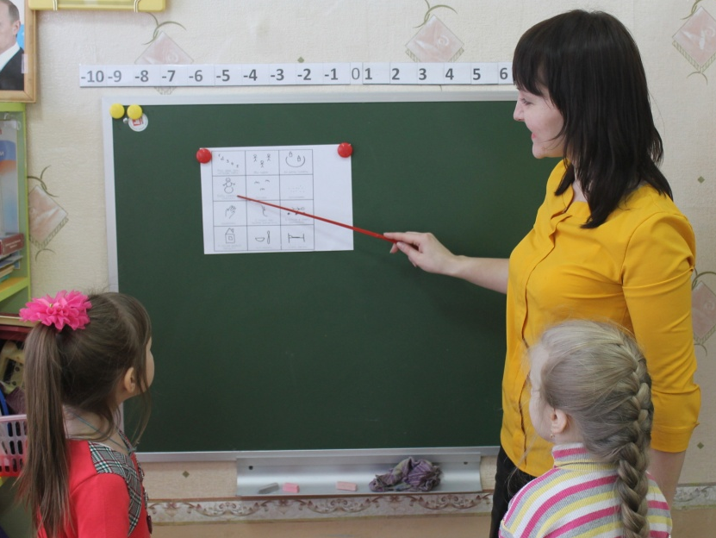

планы и условные обозначения, используемые в них

Slide 15
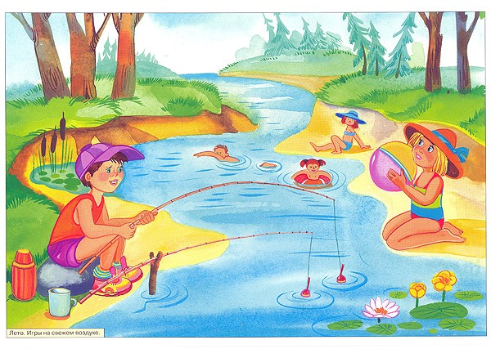
контрастная рамка - прием фрагментарного рассказывания и многие другие.

Slide 16
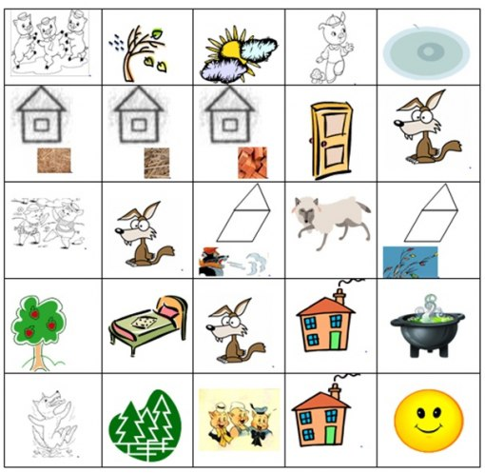
Пересказ сказки «Три поросёнка»

Slide 17
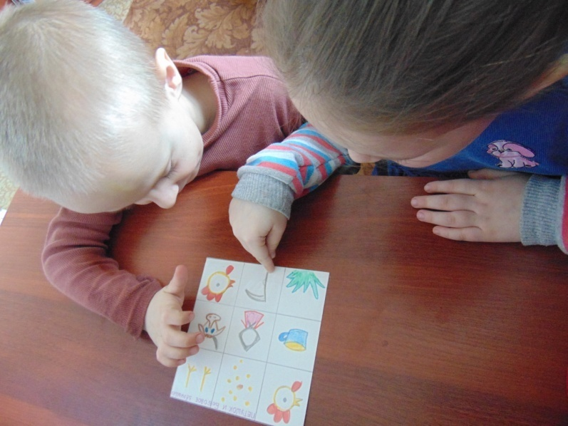
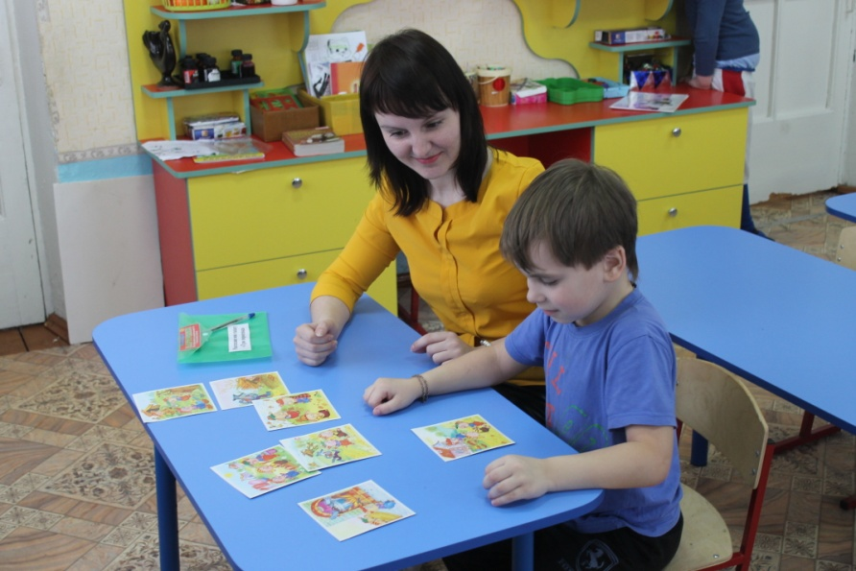
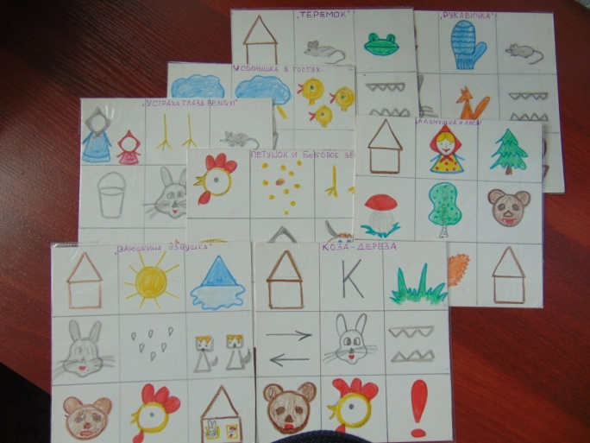
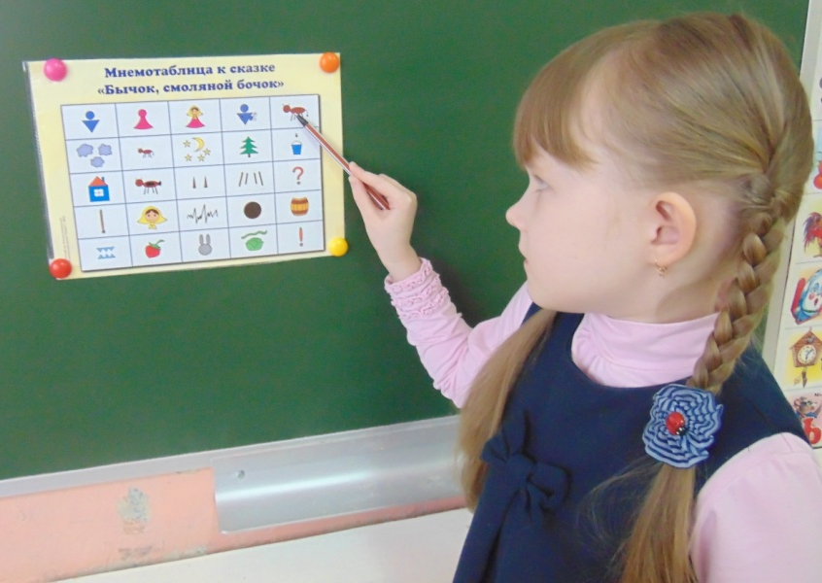

Slide 18
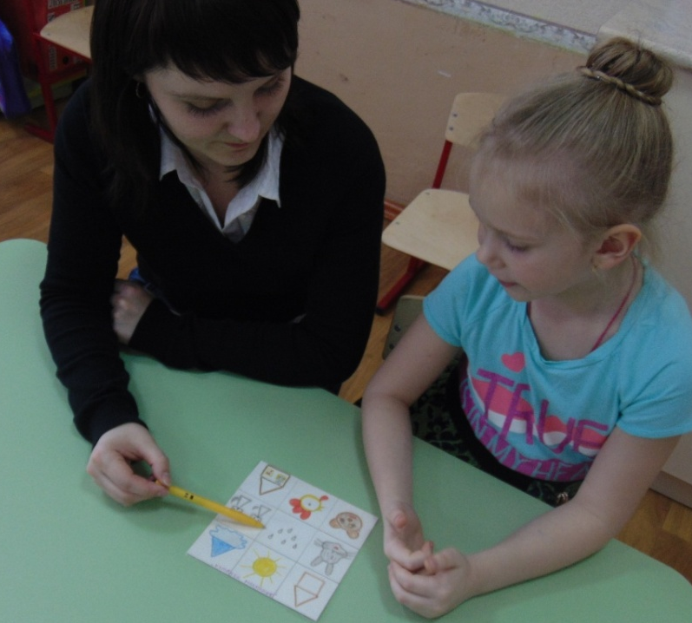
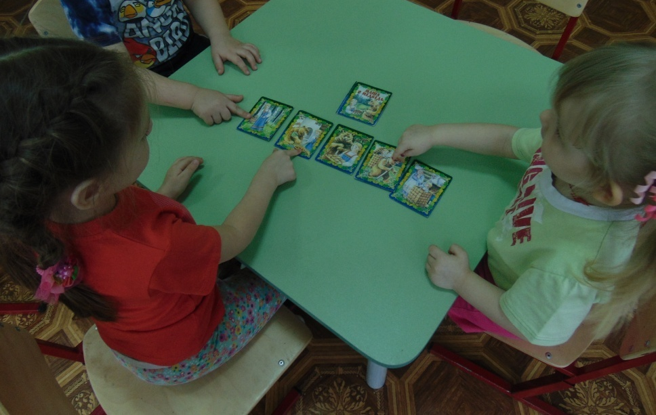
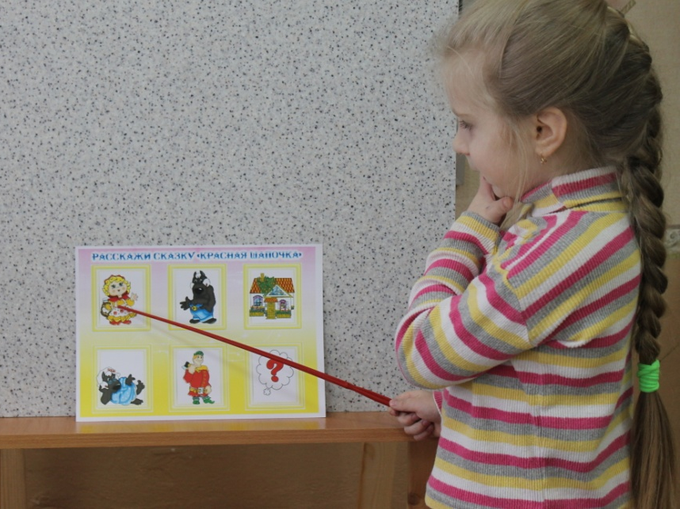
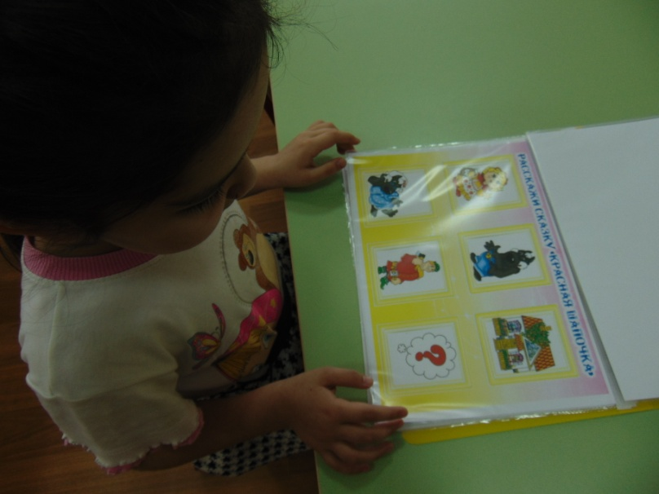

Slide 19
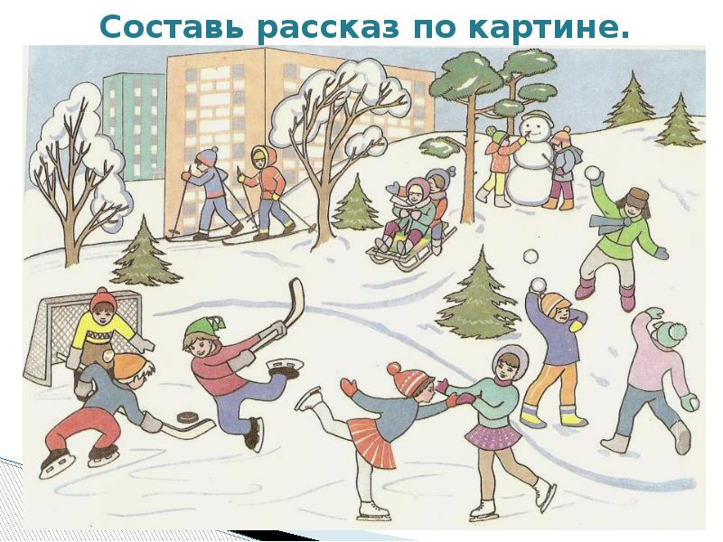
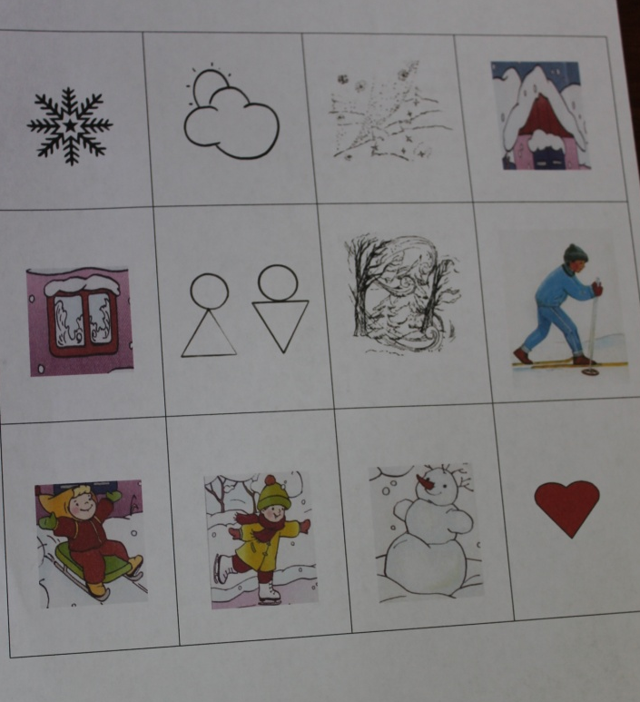
Составление рассказа по сюжетной картине «Зимние забавы»

Slide 20
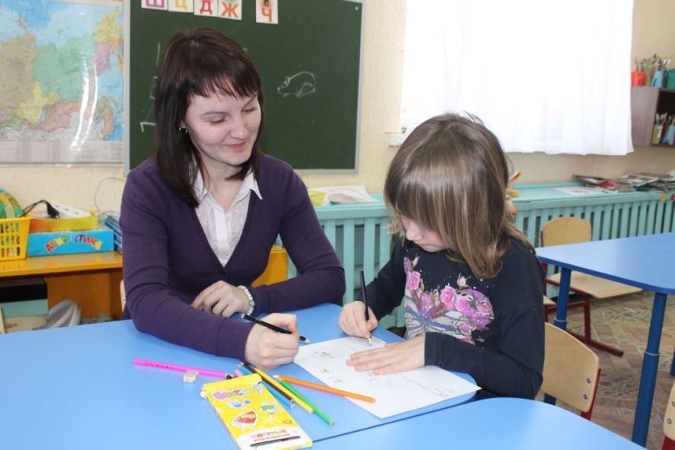
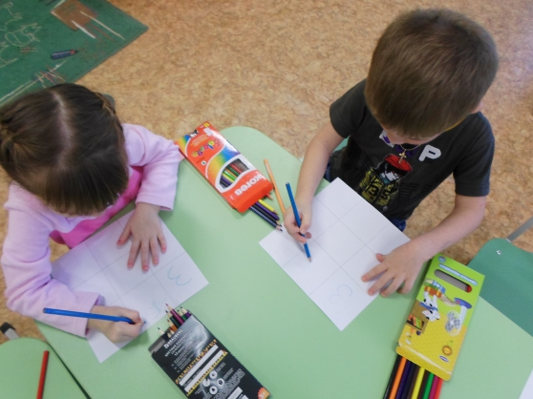
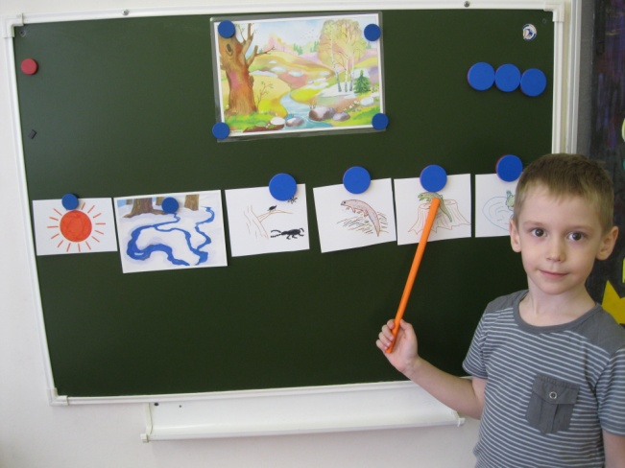

Slide 21
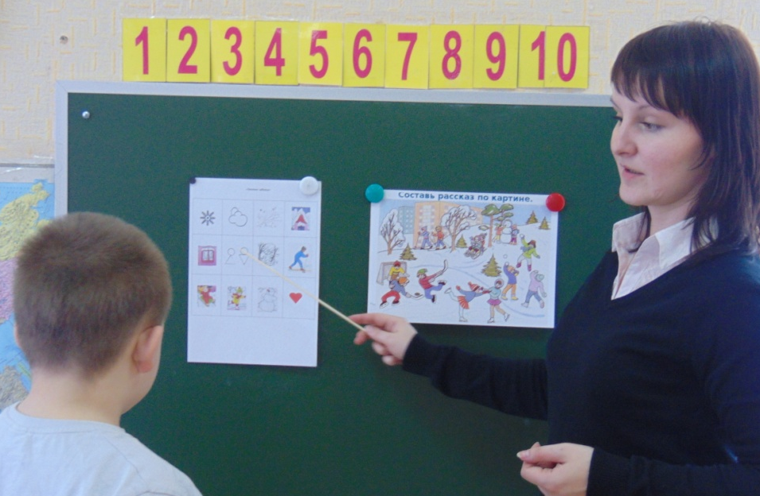
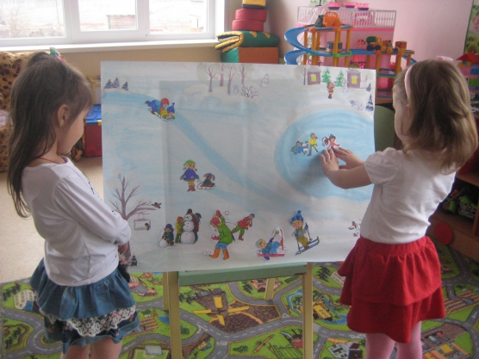
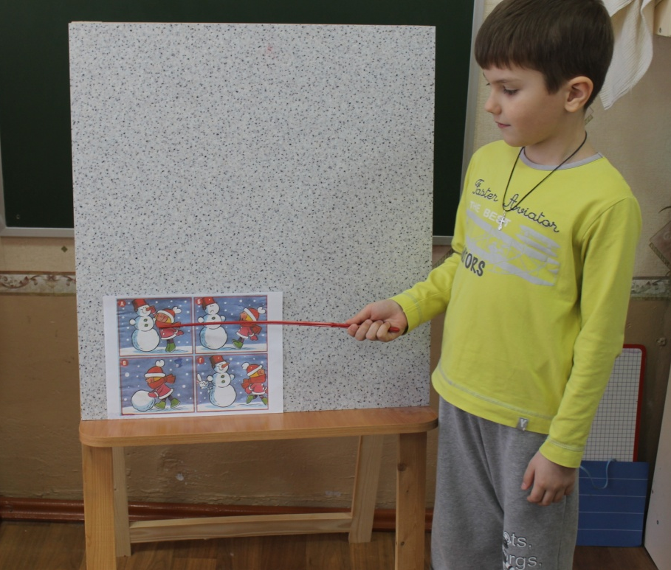

Slide 22
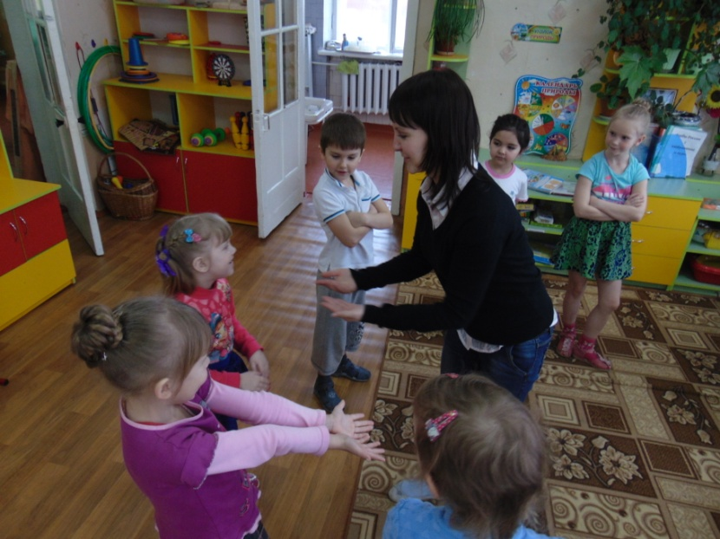
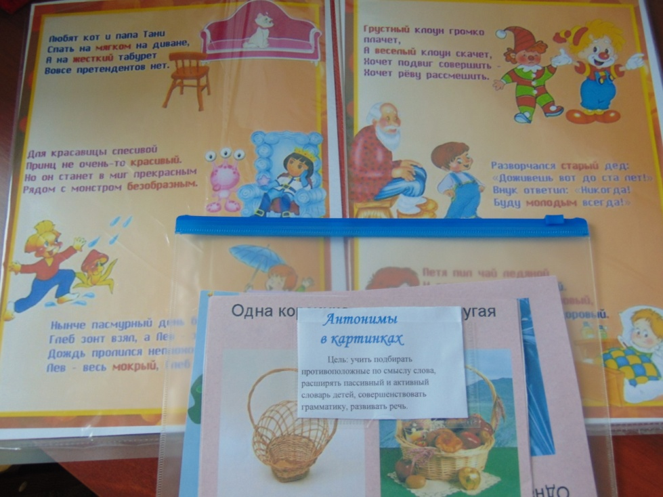
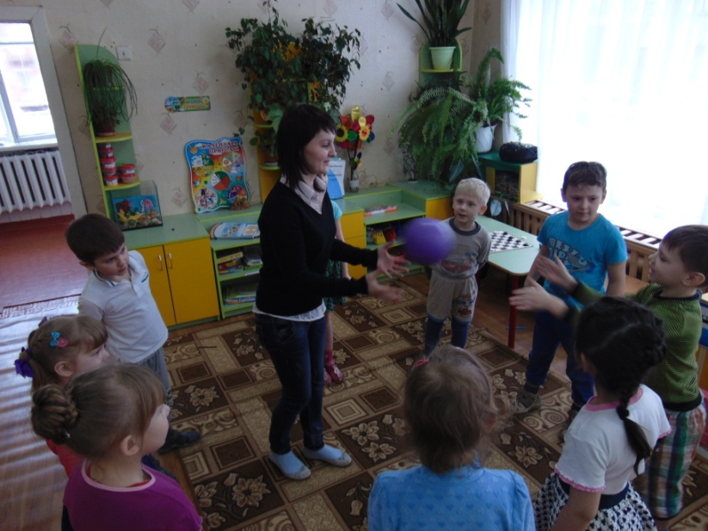

Slide 23
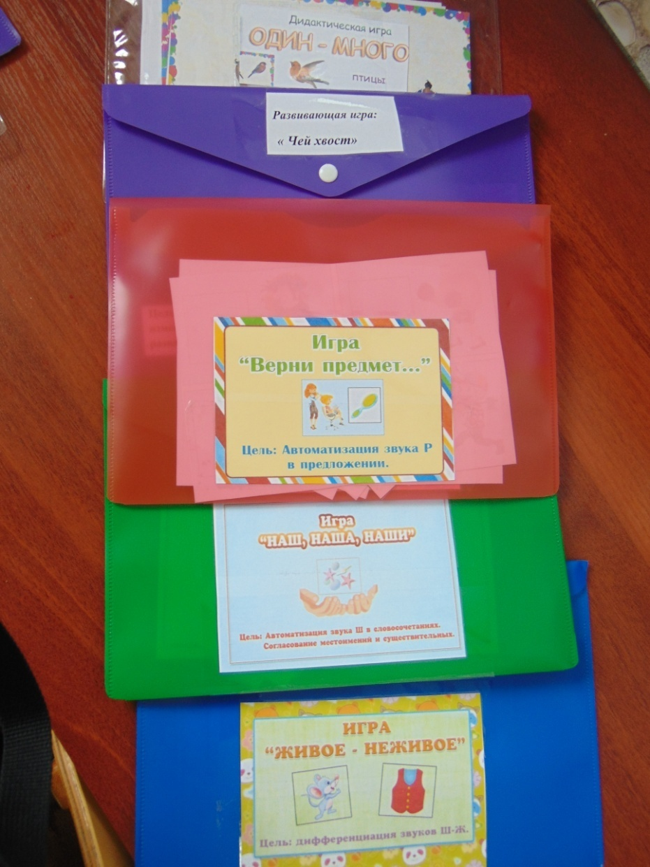
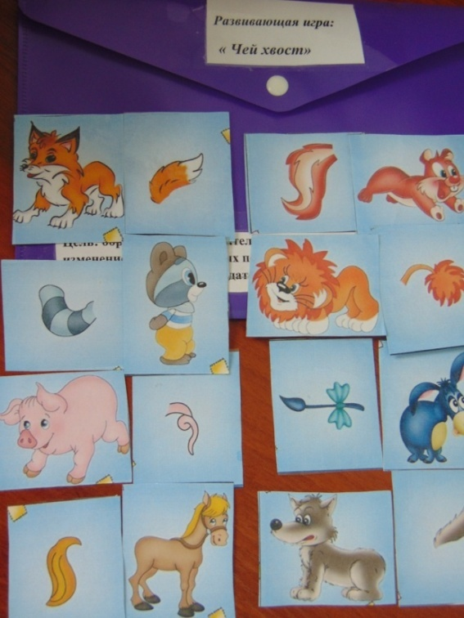
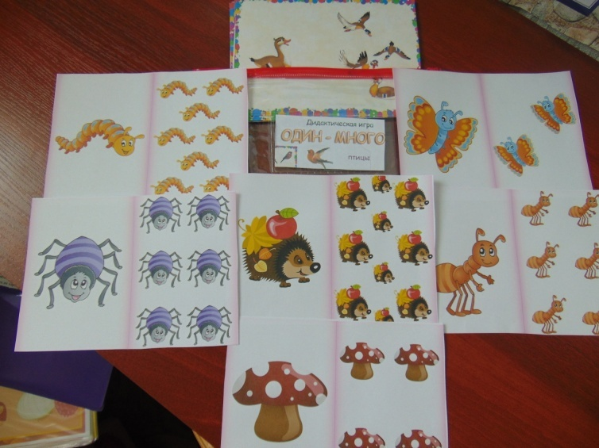
Дидактические игры

Slide 24
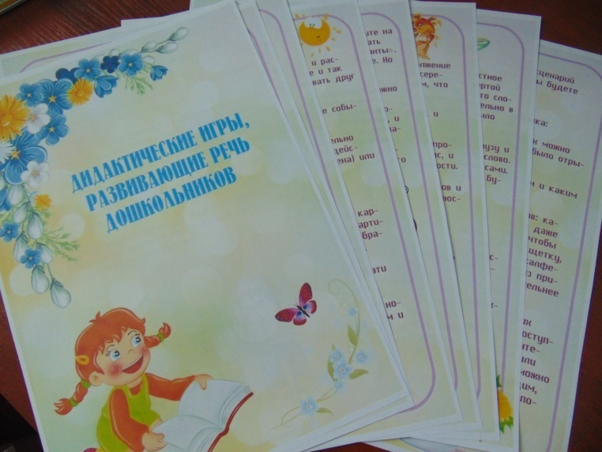
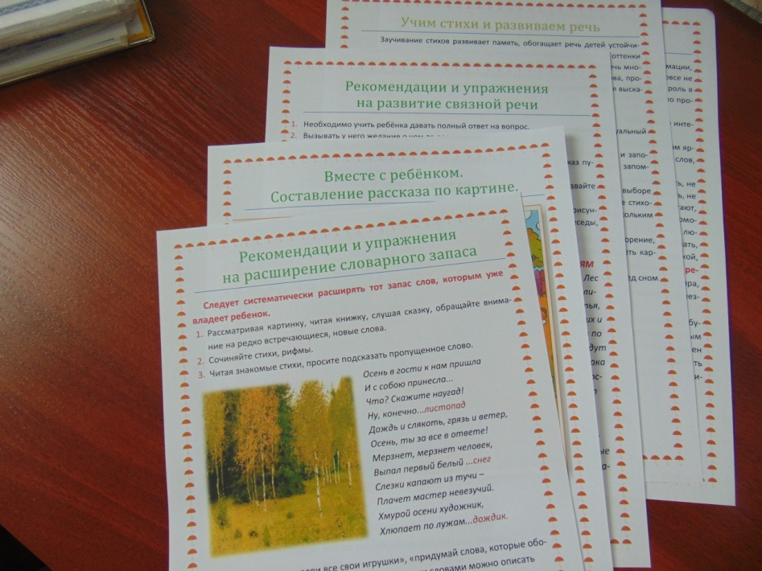
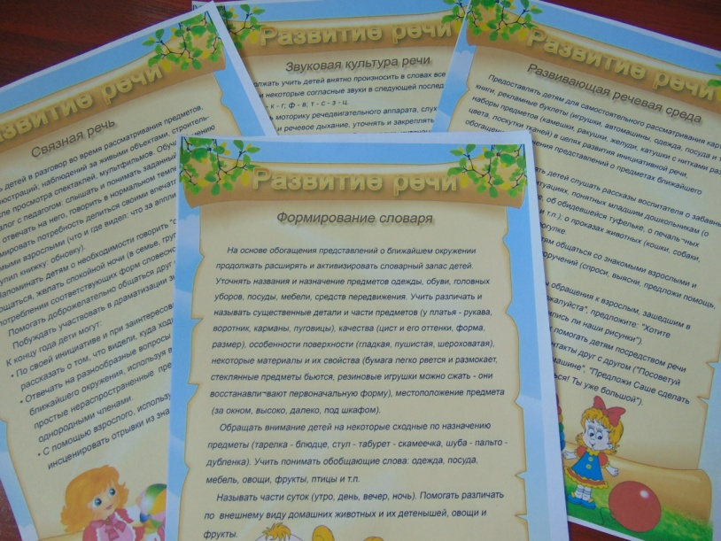
Консультации для родителей

Slide 25
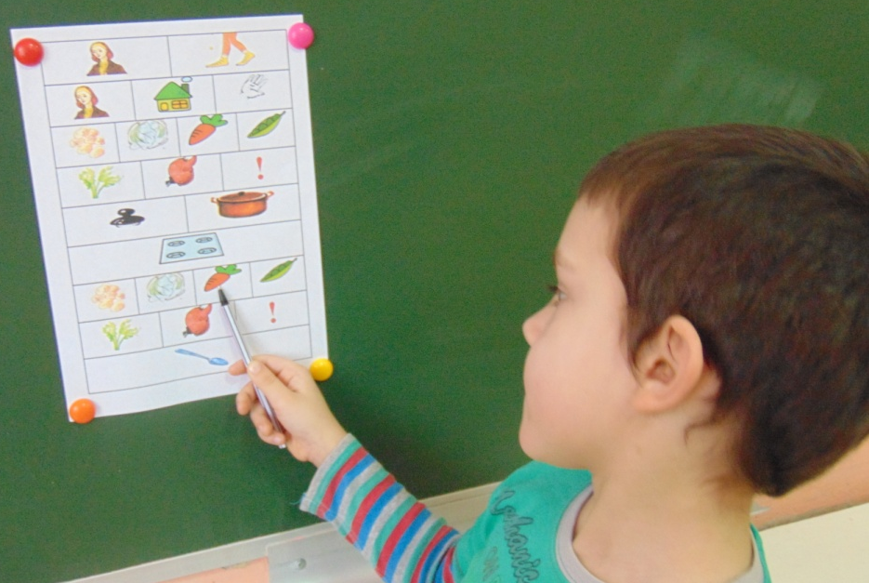


Разучивание стихотворений, скороговорок, чистоговорок

Slide 26




Slide 27

Подарок маме
Сорвала я в поле
Цветик голубой,
Принесу в подарок
Маме дорогой.
Я его на платье
Маме приколю.
Больше всех на свете
Маму я люблю.
Т. Волгина

Slide 28

В результате использования мнемотаблиц:
Расширяется не только словарный запас, но и знания об окружающем мире.
Появляется желание пересказывать — ребенок понимает, что это совсем не трудно.
Заучивание стихов превращается в игру, которая очень нравится детям.
Это является одним из эффективных способов развития связной речи дошкольников.
Необходимо помнить:
уровень речевого развития определяется словарным запасом ребёнка.
И всего несколько шагов, сделанных в этом направлении, помогут вам в развитии связной речи дошкольника.

Slide 29

Профессиональных и творческих успехов!
Спасибо за внимание!

